Slide 1
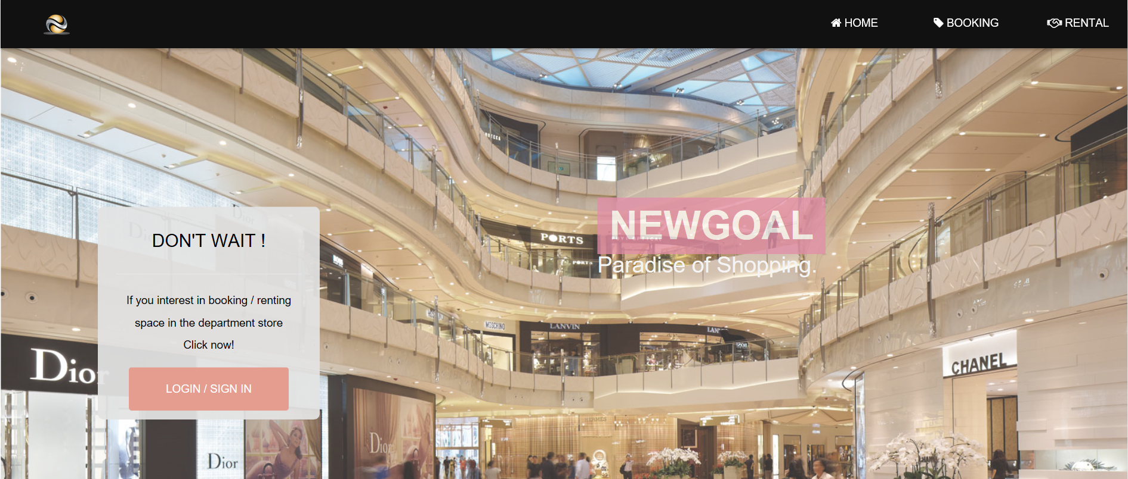
ระบบจองพื้นที่ในห้างสรรพสินค้า

Slide 2
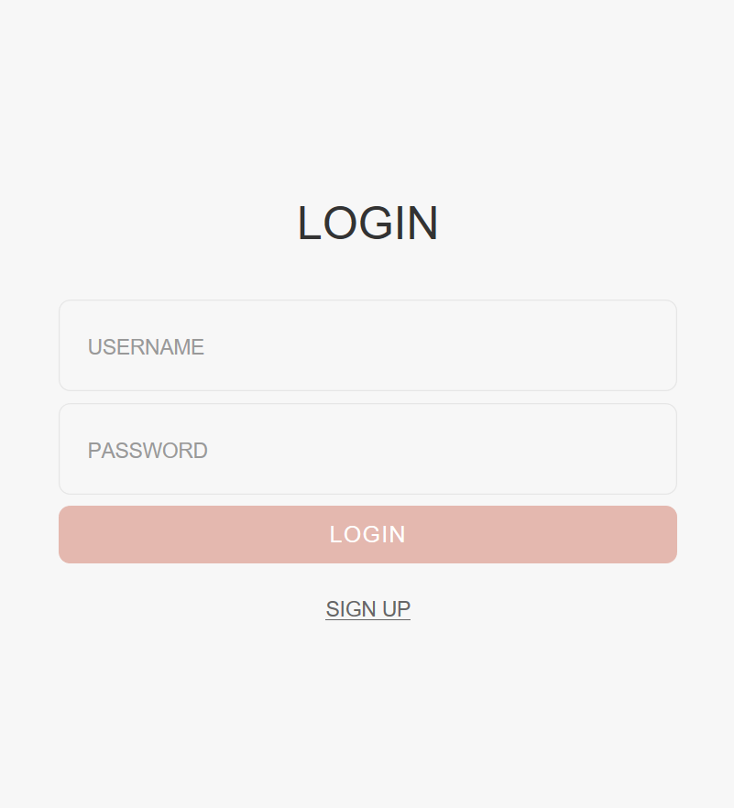
ที่มาและความสำคัญ
• การจองไม่เป็นระบบ
• จำนวนพนักงานไม่เพียงพอ
• การจัดการล่าช้า ใช้เวลาต่อคนมาก
• ค้นหาข้อมูลจากเอกสารยาก
• เสียเวลาเดินแจกใบแจ้งหนี้ในทุกๆ เดือน

Slide 3

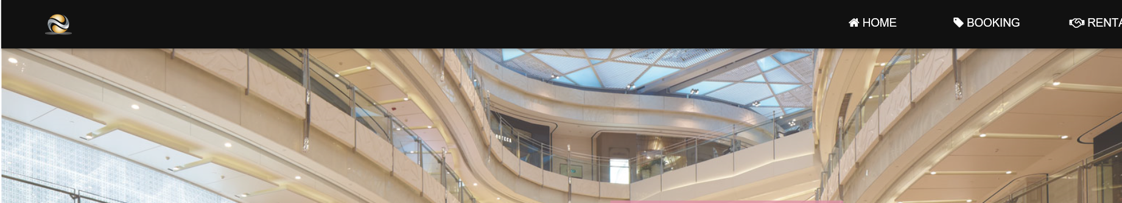

ผู้ใช้งานระบบ
• ลูกค้า
• ผู้บริหาร
• พนักงาน

Slide 4
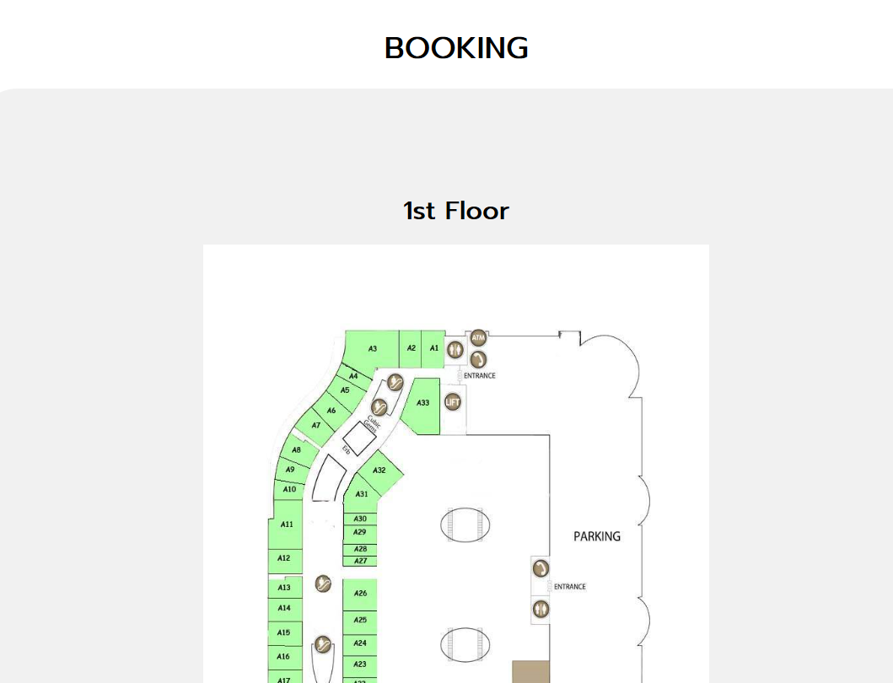
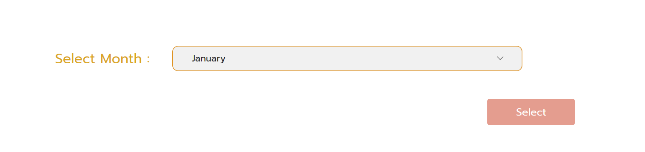
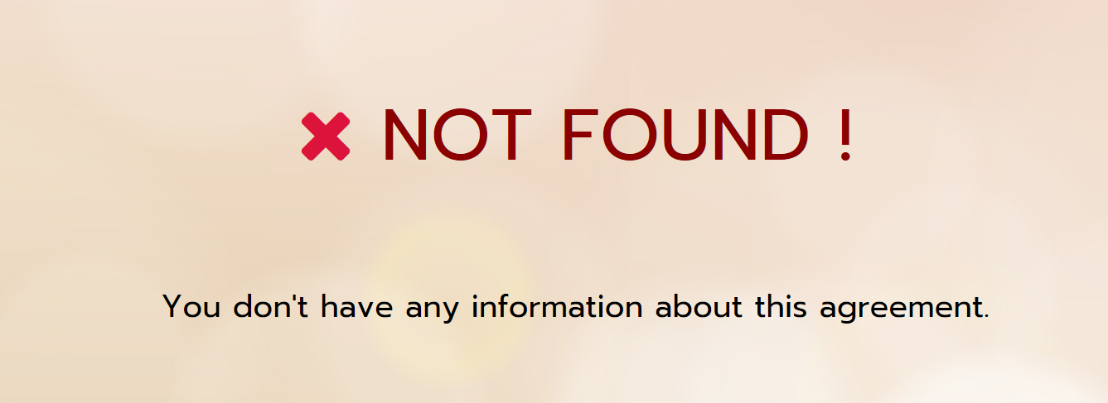
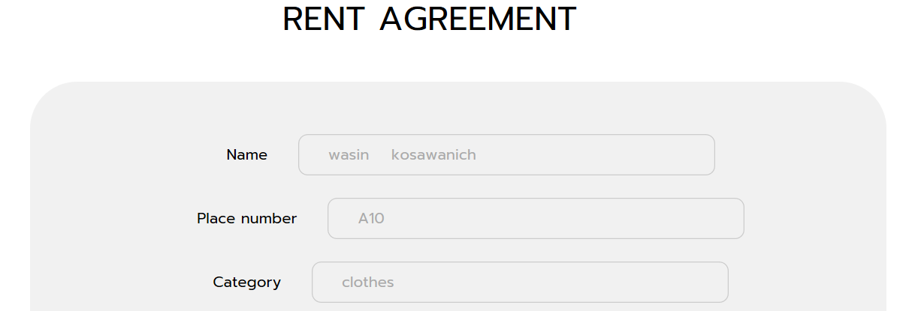
ความต้องการของระบบ
- ลูกค้า
• แสดงพื้นที่ว่าง
• จองและเช่า
• ทำสัญญา
• แสดงค่าใช้จ่ายรายเดือน
• ชำระเงิน

Slide 5
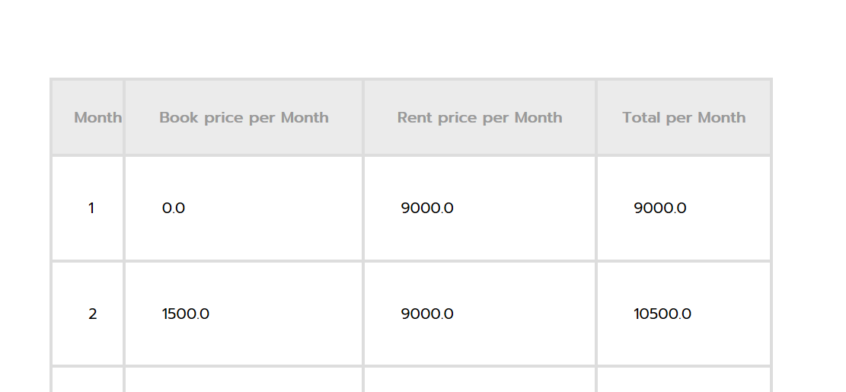
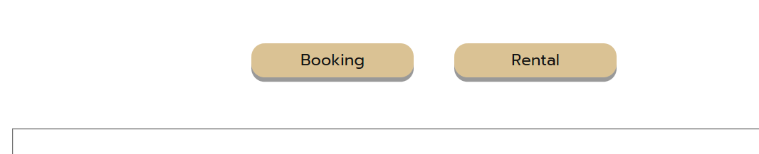
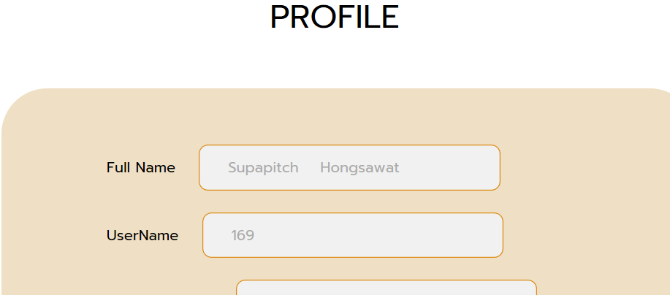
ความต้องการของระบบ
- ผู้บริหาร
• สามารถดูข้อมูลลูกค้าได้
• ดูประวัติการชำระเงินได้
• มีหน้าสรุปยอด
• แก้ไขกฎเกณฑ์ของสัญญาได้

Slide 6
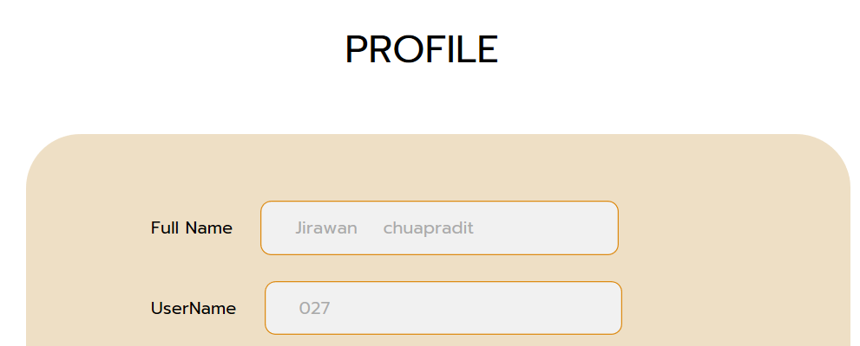
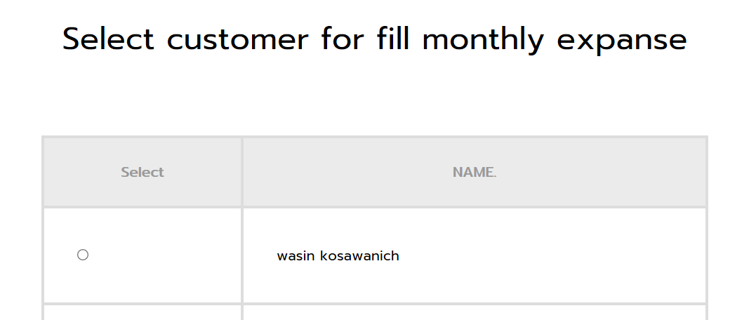
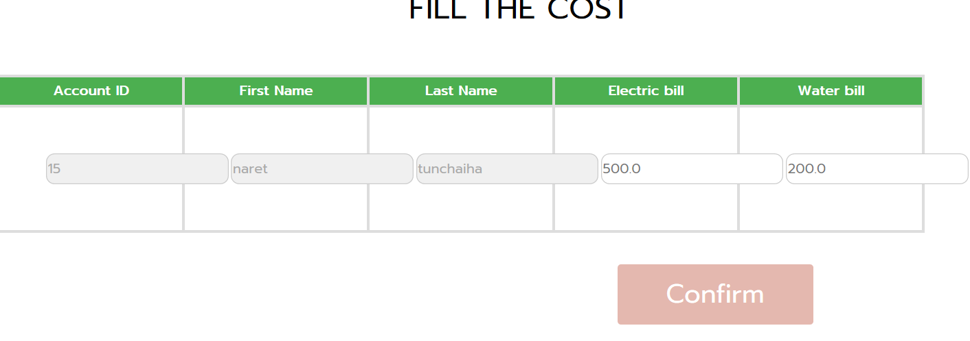
ความต้องการของระบบ
- พนักงาน
• สามารถดูข้อมูลลูกค้าได้
• ดูประวัติการชำระเงินได้
• กรอกค่าใช้จ่ายรายเดือน

Slide 7
ระบบจองพื้นที่ในห้างสรรพสินค้า

